Slide 1
Правописание гласных и согласных в морфемах. Повторение изученного в 5 классе.

Slide 2
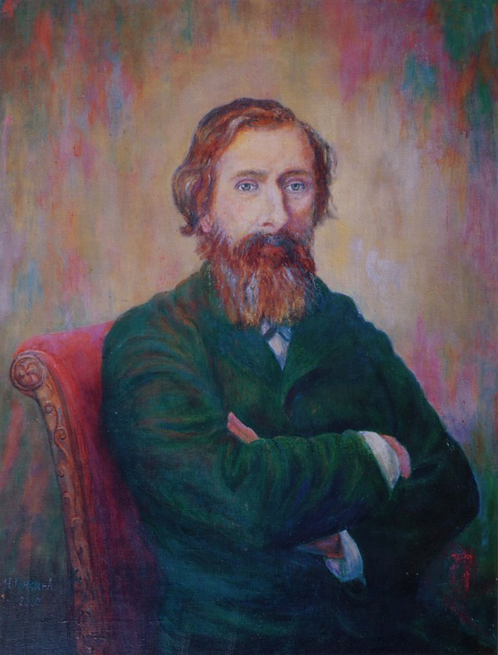
Владимир Иванович Даль (1801-1872)

Slide 3
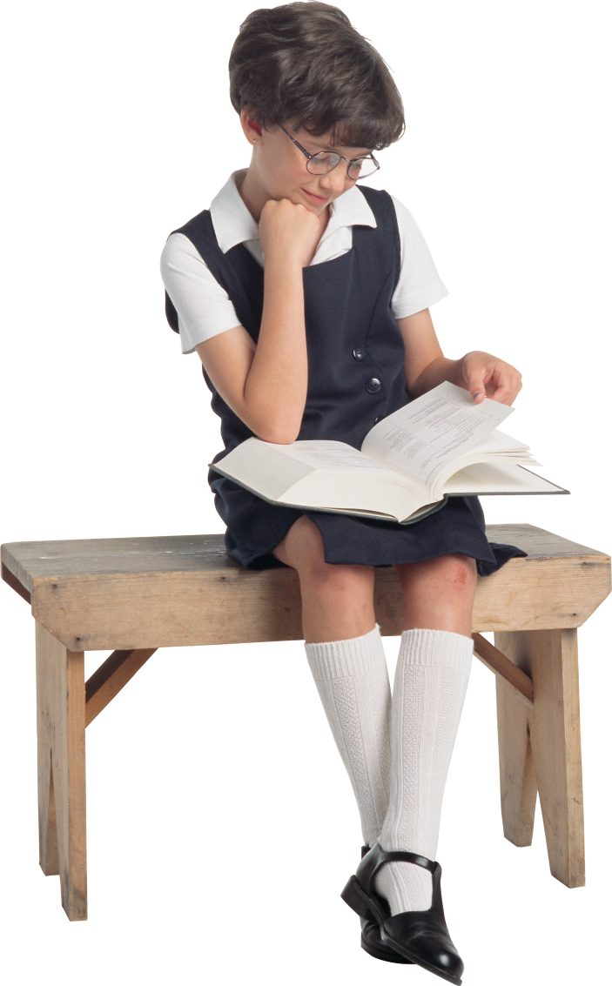
Запомни правила!

Slide 4
Корень слова –это главная значимая часть слова, в которой заключается общее значение всех однокоренных слов
Безударные гласные в корне слова
Проверяемые согласные в корне слова
Непроизносимые согласные в корне слова
Корни с чередующимися гласными
Буквы О –Ё после шипящих в корне слова
Буква И после Ц в корнях слов

Slide 5
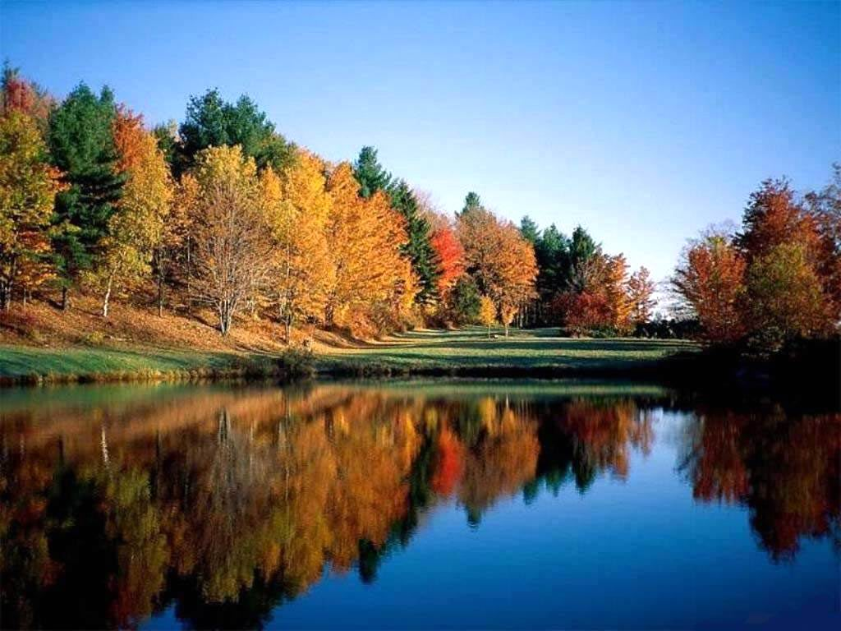

Slide 6

солнце
СОЛНЦЕ

Slide 7
Этимология – греч. истинное значение слова

Slide 8
Чередование а(я) и им, а(я) и ин
В корнях с чередованием а(я) – им, а(я) – ин пишутся им и ин, если дальше следует суффикс -а-: сжать – сжимать, понять – понимать, начать – начинать.

Slide 9
Корень слова –это главная значимая часть слова, в которой заключается общее значение всех однокоренных слов
Безударные гласные в корне слова
Проверяемые согласные в корне слова
Непроизносимые согласные в корне слова
Корни с чередующимися гласными
Буквы О –Ё после шипящих в корне слова
Буква И после Ц в корнях слов

Slide 10
Корни с чередующимися гласными Е-И не проверяйте родственными словами!
Бир(а) - бер
Дир(а) - дер
Блист (а)- блест
Жиг(а) – жег
Тир (а) - тер
Мир(а)-мер
Пир(а) - пер
Стил (а)- стел
В корнях с чередующимися гласными е-и (бер- - бир-, пер- - пир-,, стел- -стил, дер- -дир , блист-блест, жиг-жег, мир-мер)
буква И пишется только тогда, когда после корня следует суффикс -а-,.

Slide 11
Корни с чередующейся гласной о-а лож – лаг раст – ращ – рос запомни :росток , Ростов, отрасль

Slide 12
Слова- исключения : шов, капюшон, крыжовник, шофёр, шоколад, жонглёр,шомпол, жокей
Слова – исключения : цыган, цыпочки, цыц, цыплёнок, цыкнуть

Slide 13
Проверь
первая цифра | цинковая стружка
цирковой артист | Цикличность свойственна природе.
опасная бацилла | цитата из Пушкина
процитировать стихотворение | древняя цивилизация
Цикорий добавляют в кофе. | весёлый цыган
цыганский хор | хитрый цыганёнок
танцевать цыганочку | жёлтенький цыплёнок
стоять на цыпочках | встать на цыпочки
Цыц! Сейчас же замолчите! | цыплячья шея
худой, как цыплёночек

Slide 14
Корень слова –это главная значимая часть слова, в которой заключается общее значение всех однокоренных слов
Безударные гласные в корне слова
Проверяемые согласные в корне слова
Непроизносимые согласные в корне слова
Корни с чередующимися гласными
Буквы О –Ё после шипящих в корне слова
Буква И после Ц в корнях слов

Slide 15

Дорогие дети! Спасибо за урок!

